Slide 1
Mac OS
Выполнена студентом:
Рябов Кирилл Вадимович
Ис-2.1-21

Slide 2
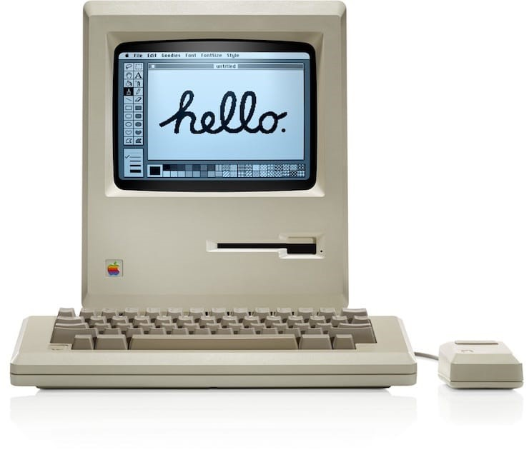
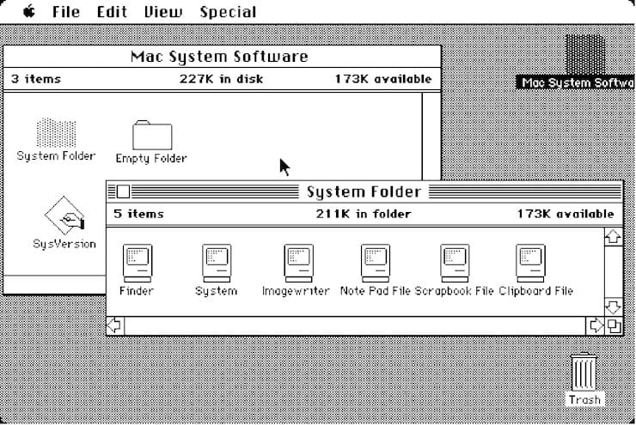
История Mac OS
Первый Macintosh (1984 год)
Mac OS (Macintosh Operating System) оказалась в числе первых ОС, предложивших пользователям удобный графический интерфейс вместо командной строки.
System 1.0 (1984)
В версии System 1.0 Apple реализовала удобный для пользователей графический интерфейс. Уже в самой первой редакции ОС команда разработчиков смогла сделать понятное взаимодействие с элементами в оконном режиме. Фактически, более совершенные версии операционной системы отличаются от своего «предка» лишь качеством графики и более расширенным функционалом.

Slide 3
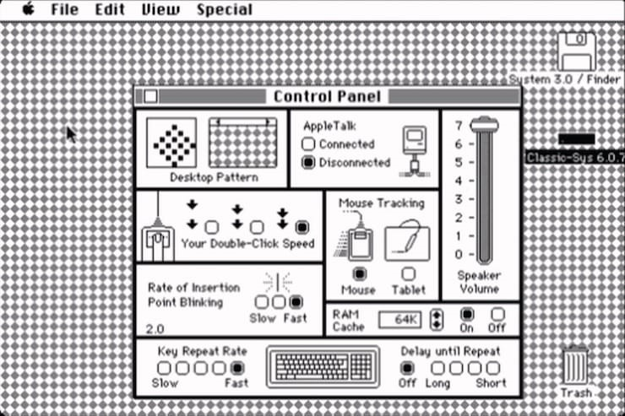
System 2.0 – 6.0 (1985-1988)
System 3.0
В этот период разработчики добавили дополнительные возможности, настройки и стандартные приложения, также появилась иерархическая файловая система. Особое внимание создатели операционной системы уделяли ее адаптации под новые комплектующие и устройства. В частности, разработчики позаботились о поддержке слотов расширения, периферийных устройств, новых процессоров и более емких накопителей. Отметим, что полноценная панель многозадачности появилась только в версии System 5.

Slide 4
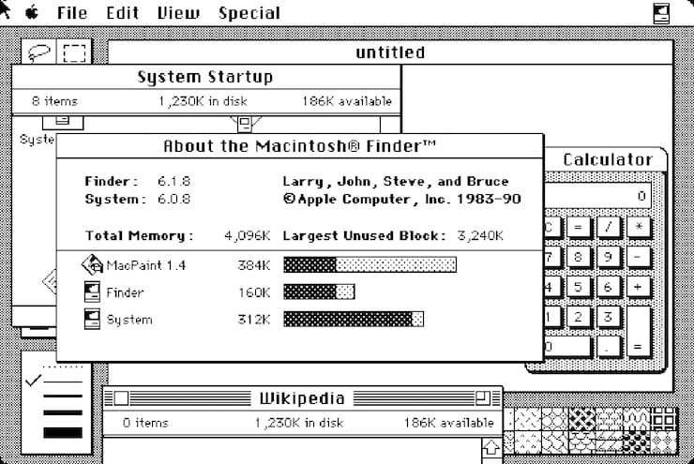
System 6.0

Slide 5
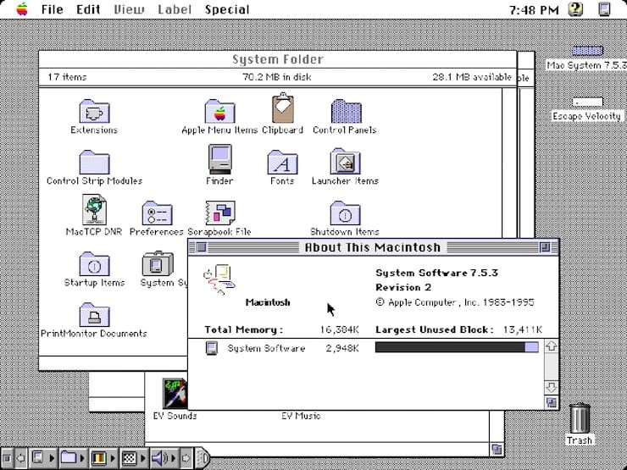
System 7.0 – 7.6 (1991-1996)
Первое масштабное обновление ОС получила только через семь лет существования. Апгрейд принес цветной интерфейс, хотя многие элементы по-прежнему оставались серыми, некоторые из них были цветными. Разработчики значительно усовершенствовали режим многозадачности. В последующих обновлениях Apple устраняла ошибки, добавляла поддержку новых компонентов, реализовывала новые программы, как собственные, так и от сторонних разработчиков программного обеспечения.

Slide 6
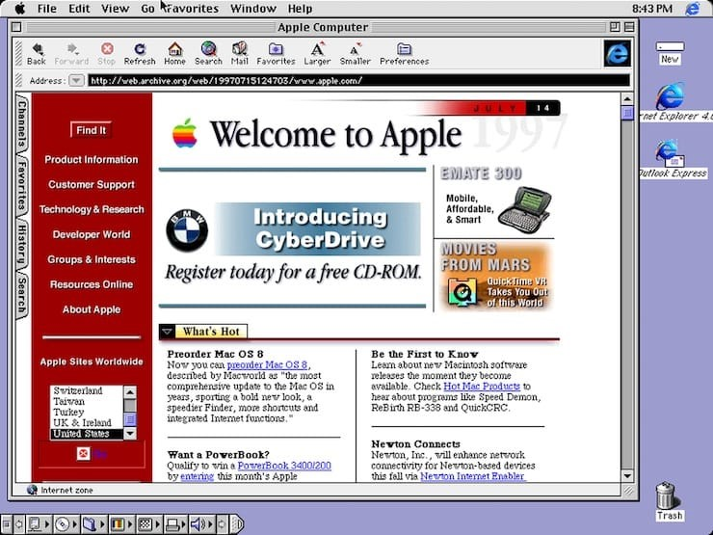
System 8 (1997)
Данная редакция была выпущена летом 1997 года после того, как Стив Джобс вновь присоединился к Apple. Изначально предполагалось, что новая версия продолжит традицию и выйдет под нумерацией 7.7, однако Джобс принял иное решение. В то время пользователи могли устанавливать System 7 на компьютеры других производителей. Apple решила прекратить подобную практику и перестала выпускать System 7. Именно с тех пор «яблочная» ОС устанавливается исключительно на устройства Apple. За первые две недели после выхода System 8, компания продала 1,2 млн копий, а в последующие шесть месяцев реализовала еще три миллиона. Примечательно, что System 8 претерпела лишь немногочисленные изменения. Например, компания добавила больше цветов и оттенков в элементы интерфейса и снабдила ОС новыми темами оформления и панелью управления.

Slide 7
Mac OS X 10.3 Panther (2003)
Mac OS X 10.4 Tiger (2005)
Руководители компании Microsoft были несколько озадачены, так как Apple решила отказаться от Internet Explorer для Mac в пользу собственного браузера Safari, с другой стороны — OS X 10.3 добавила множество улучшений в области взаимодействия системы с Microsoft Windows (даже появилась поддержка службы каталогов Active Directory).
Немаловажным нововведением стало внедрение технологии Exposé, в которой можно перемещать мешающие окна и удалять их за пределы экрана.
В OS X добавлен фирменный поиск Spotlight и виджеты (календарь, калькулятор, часы и другие). Появилась поддержка нового оборудования, в том числе процессоров Intel и телеприставки Apple TV.

Slide 8
Mac OS X 10.5 Leopard (2007)
Mac OS X 10.6 Snow Leopard (2009)
Между запусками «Тигра» и «Леопарда» прошел самый длительный период времени. И это понятно, ведь Apple была занята запуском первого iPhone с оригинальной мобильной операционной системой.
Mac OS X Leopard стала по-настоящему многозадачной многопользовательской операционкой. Из основных нововведений стоит отметить поддержку 64-битных приложений и появление утилиты для резервного копирования данных Time Machine. Немаловажным новшеством стала возможность установки операционных систем сторонних разработчиков при помощи утилиты Boot Camp.
Основной задачей перед разработчиками стало повышение производительности и удобства при использовании новой ОС. Произошёл полный отказ от архитектуры PowerPC («Снежный леопард» работает только на процессорах Intel). Система стала полностью 64-разрядной, как и большинство её приложений.
Стоимость Snow Leopard для новых пользователей составляла $129 и $29 для пользователей Leopard. Если компьютер был приобретён с установленной Leopard в период с 8 июня по 26 декабря 2009 года, то обновиться до OS X 10.6 можно было всего за $9,95.

Slide 9
macOS 10.12 Sierra (2016)
macOS 10.13 High Sierra (2017)
С выпуском macOS 10.12 Sierra Apple переименовала Mac OS X в macOS. В данной версии появилась поддержка виртуального ассистента Siri, платежной системы Apple Pay. Кроме того, у пользователей появилась возможность разблокировать Mac с помощью смарт-часов Apple Watch.
25 сентября 2017 года состоялся релиз macOS 10.13 High Sierra (обзор). В основном данное обновление лишь незначительно отличается от предыдущего. Одними из главных нововведений стали новая файловая система APFS и реализация новой версии технологии Metal 2.

Slide 10
macOS 10.14 Mojave (2018)
Операционную систему macOS Mojave (обзор), традиционно для последних лет названную в честь калифорнийской достопримечательности, представили публике 4 июня 2018 года на конференции WWDC-2018.
В рамках презентации Крейг Федериги ответил на главный вопрос, интересовавший публику — станет ли Apple объединять мобильную и десктопную ОС по примеру Microsoft Windows? Ответ — нет, компания по-прежнему будет разрабатывать две отдельные системы в соответствии со спецификой работы iГаджетов и компьютеров Mac, но отныне разработчики смогут относительно легко и удобно портировать приложения с iOS на macOS и обратно.
В качестве примера в новой macOS Mojave появились мобильные программы Акции, Новости, Дом и Диктофон. Кроме того, в macOS Mojave был реализован долгожданная Темная тема оформления для комфортной работы с интерфейсом в темное время суток, обновлен магазин приложений Mac App Store, реализованы групповые вызовы FaceTime, в Finder появилось новое меню Быстрые действия и т.д.
macOS Catalina (обзор) была анонсирована 3 июня 2019 года на конференции WWDC 2019. По традиции название выбрано в честь крупной географической достопримечательности расположенной в Калифорнии — скалистого острова Санта-Каталина в Тихом океане, расположенного вблизи побережья Южной Калифорнии.
Среди основных нововведений можно выделить:
полный запрет на запуск и поддержку 32-битных приложений.
появление новых нативных приложений Подкасты, Музыка и TV взамен универсального медиаплеера iTunes.
появилось приложение Экранное время, как в iOS.
появилась функция Sidecar, позволяющая использовать iPad в качестве дополнительного дисплея.
приложения Найти друзей и Найти iPhone были объединены в одно — Локатор.

